Slide 1











Giáo viên: Lê Thu Hà
Notes:
Thiết kế: Hương Thảo – Zalo 0972115126

Slide 2






Biết cách sử dụng trang phục phù hợp khi ở nhà, ra đường và đến trường.
Bước đầu rèn luyện, hình thành thói quen tự lập trong việc sử dụng trang phục cho bản thân.
Hứng thú, tự giác thực hiện việc sử dụng trang phục hợp lí để tự chăm sóc bản thân.

Slide 3




Slide 4


Slide 5



Hàng ngày, các em đã biết tự mặc quần áo phù hợp chưa?

Slide 6


Slide 7


Hoạt động 1: Xác định những bạn biết sử dụng trang phục phù hợp

Slide 8
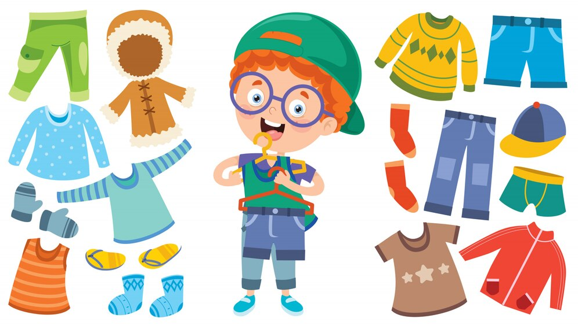
Kể tên những trang phục mà em có?

Slide 9
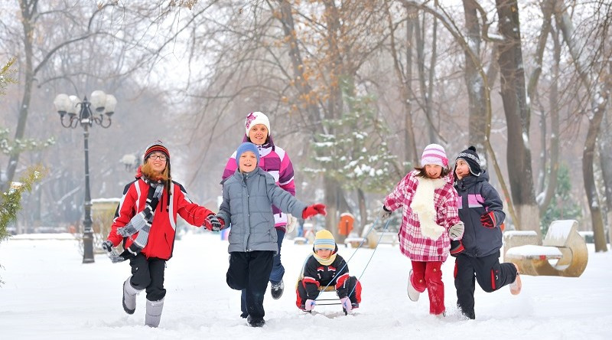
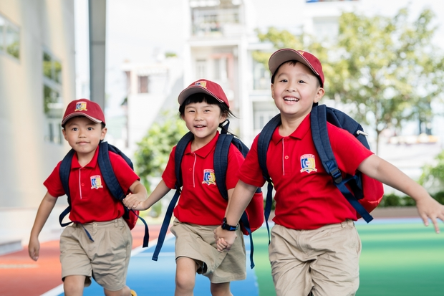
Theo em, trang phục có tác dụng gì?
Giữ ấm
Giữ sạch người/ lịch sự...

Slide 10
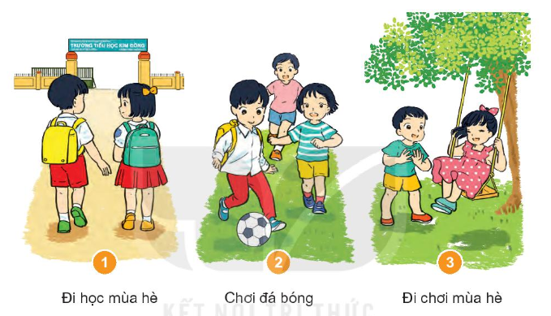
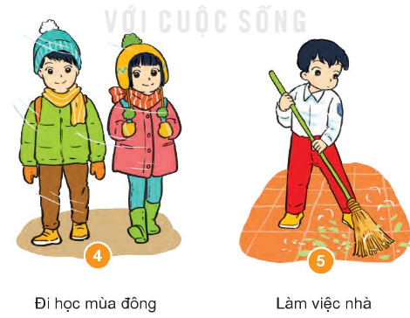
Xác định những bạn biết sử dụng trang phục phù hợp.

Slide 11

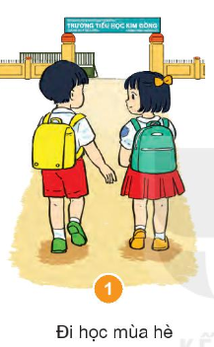

Hai bạn mặc đồng phục mùa hè khi đi học

Slide 12

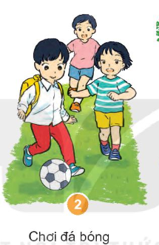
Bạn nam mặc đồng phục khi chơi đá bóng.

Slide 13
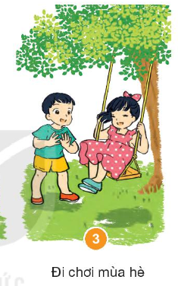
Hai bạn mặc đồ mùa hè khi đi chơi.

Slide 14
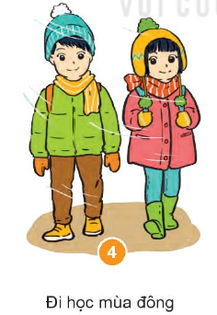
Hai bạn mặc quần áo ấm khi đi học mùa đông.

Slide 15
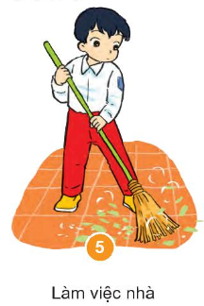
Bạn nam mặc đồng phục khi làm việc nhà.

Slide 16




Có nhiều loại trang phục khác nhau như quần, áo, mũ (nón), tất (vớ), giày, dép…
Trang phục giúp bảo vệ cơ thể khỏi tác động của thời tiết, làm đẹp cho con người, giúp ta tự tin, thoải mái khi tham gia các hoạt động.
Để tự chăm sóc bản thân, em cần sử dụng trang phục phù hợp với thời tiết, khí hậu và hoạt động hàng ngày.

Slide 17
Hoạt động 2: Lựa chọn trang phục phù hợp với thời tiết,
hoạt động hàng ngày.

Slide 18
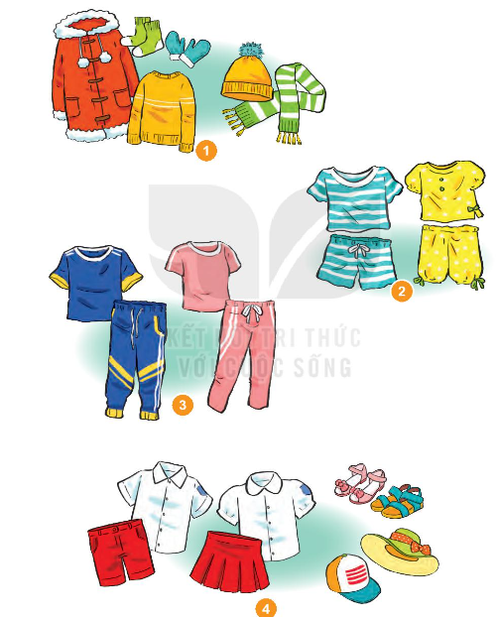
Lựa chọn trang phục trong tranh phù hợp với từng hoạt động sau:
Đi học ngày nắng nóng
Đi học vào mùa đông
Chơi thể thao
Đi ngủ

Slide 19
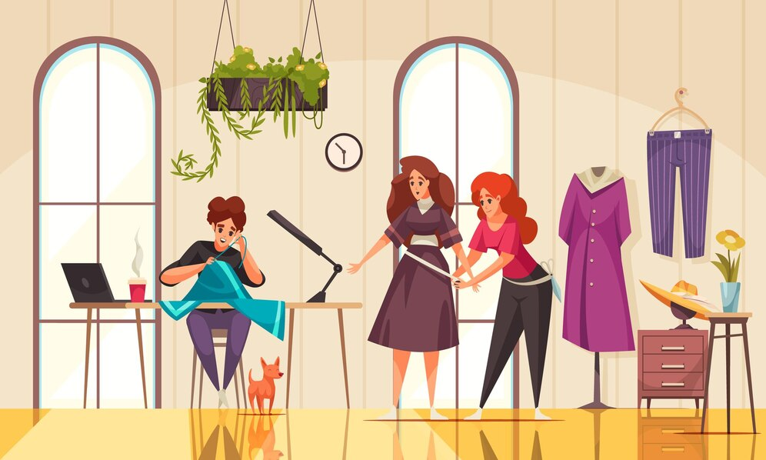


Slide 20
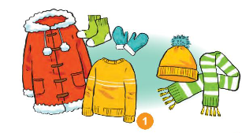
Đi học vào mùa đông

Slide 21
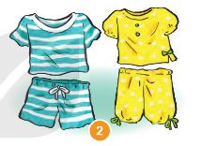
Đi ngủ

Slide 22
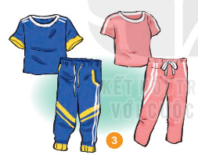
Chơi thể thao

Slide 23
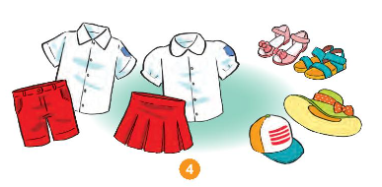
Đi học ngày nắng nóng

Slide 24

Notes:
Thiết kế: Hương Thảo – Zalo 0972115126

Slide 25
Hoạt động 3: Sử dụng trang phục phù hợp với các hoạt động hàng ngày

Slide 26
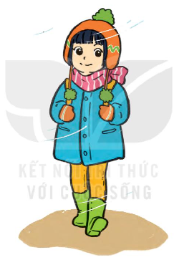
Chia sẻ việc sử dụng trang phục của em
Nhận xét trang phục của em

Slide 27

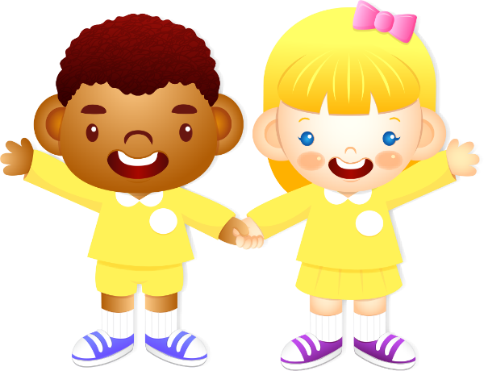

Về nhà
Nhờ người lớn hướng dẫn thêm về cách sử dụng trang phục phù hợp.
Rèn luyện để hình thành thói quen lựa chọn, sử dụng trang phục phù hợp với các hoạt động hàng ngày.

Slide 28
Lựa chọn và sử dụng trang phục hợp lí giúp các em bảo vệ cơ thể và làm đẹp hình ảnh của bản thân, đồng thời rèn luyện thói quen tự lập, cẩn thận.

Slide 29



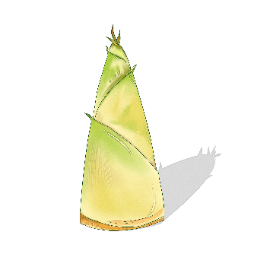





Slide 30


Chân thành cảm Quý Thầy Cô đã yêu thích, tin tưởng và ủng hộ Hương Thảo – Zalo 0972115126!
Mong rằng tài liệu này sẽ giúp Quý Thầy Cô gặt hái được nhiều thành công trong sự nghiệp trồng người.
Để biết thêm nhiều tài nguyên hay các bạn hãy truy cập Facebook: https://www.facebook.com/huongthaoGADT

